Slide 1
문제4. 팩토리얼 구하기

Slide 2
재귀 호출 프로그램이 정상적으로 작동하려면
‘종료조건’ 이 필요

Slide 3
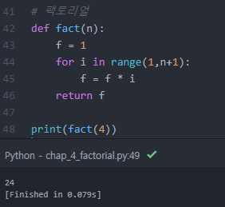
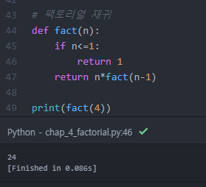
재귀호출 팩토리얼

Slide 4
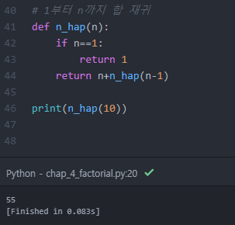
연습문제 4-1 재귀호출로 n까지 합 찾기

Slide 5
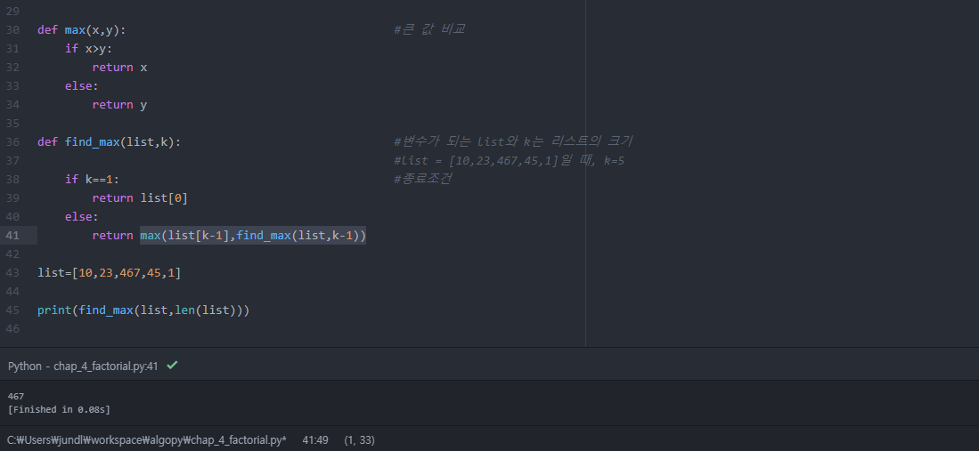
연습문제 4-2 재귀호출로 최댓값 찾기
max(list[4],find_max(list,4))
max(list[3],find_max(list,3))
max(list[2],find_max(list,2))
max(list[1],find_max(list,1))
max(list[0],find_max(list,0))

Slide 6
연습문제 4-2 재귀호출로 최댓값 찾기
max(1,find_max(list,4))
max(45,find_max(list,3))
max(467,find_max(list,2))
max(23,find_max(list,1))
max(10,find_max(list,0))

Slide 7
연습문제 4-2 재귀호출로 최댓값 찾기
max(1,find_max(list,4))
max(45,find_max(list,3))
max(467,find_max(list,2))
max(23,find_max(list,1))
K가 1이므로 list[0] = 10

Slide 8
연습문제 4-2 재귀호출로 최댓값 찾기
max(1,467)
max(45,467)
max(467,20)
max(23,10)

Slide 9
감
사
합
니
다

